Slide 1
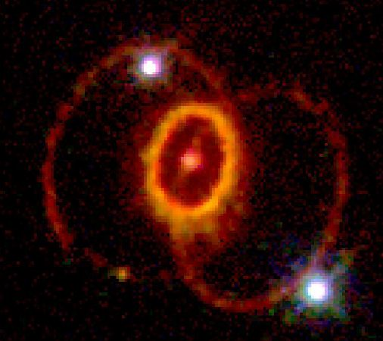
§5. 5 电势与电场强度的关系

Slide 2







一、等势面
等势面：由电势相同的点构成的面。
等势面
即： 垂直于等势面 !

Slide 3

电场强度与等势面处处垂直！
点电荷
等量异号点电荷

Slide 4
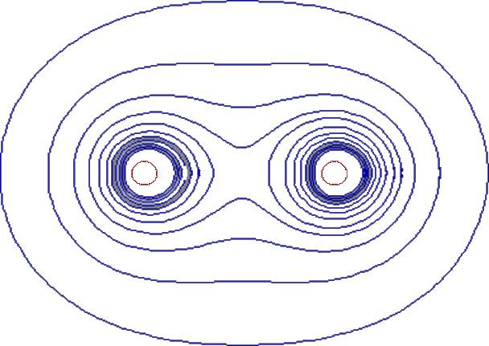
等量同号点电荷
+
+
+
+
+
+
+
+
+
平行板电容器

Slide 5


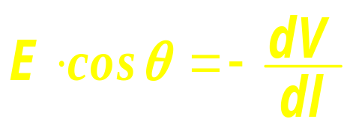


二、 、V 间的微分关系
V+dV
V
即： 沿 方向的分量等于V
沿该方向的空间变化率的负值 !

Slide 6

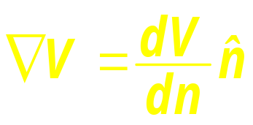


当θ＝0 时，即沿等势面的法向方
向 V 的空间变化率的取最大值：
V+dV
V
定义：电势梯度
☻ 为等势面的法向单位矢量。
☻梯度 为矢量，指向电势
升高的方向。

Slide 7
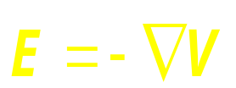

V+dV
说明
V
☻“－”表示电场总是指向V 降
低的方向 !
☻对于 分布复杂的情形，可先
求 V，再求梯度办法求 。

Slide 8


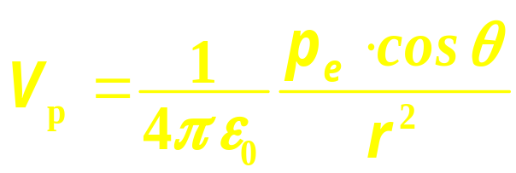






例 求电偶极子远场中任意一点的电势和电场强度。
解
建立坐标系如图所示。
远场：l<<r，r₊r₋≈r² ，r₋- r₊≈l·cosθ
其中：

Slide 9
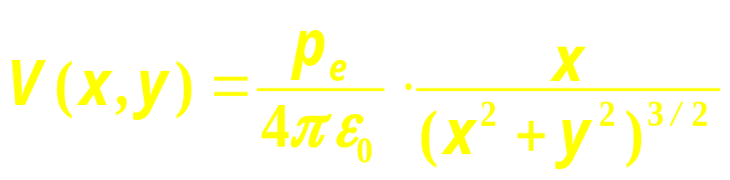

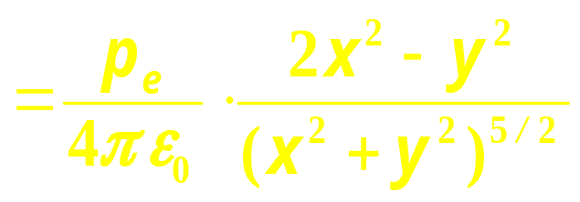
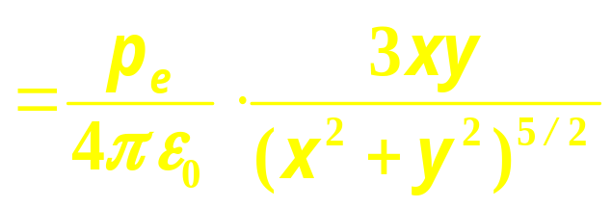
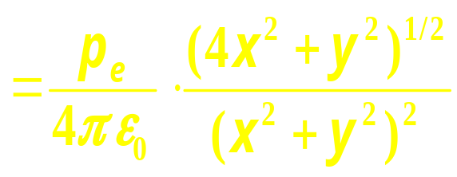
或写成：
而：
( 解毕 )

Slide 10


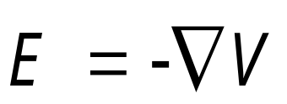
1. 电场线与等势面处处垂直。
2. 电场强度与电势之间的微分关系：
电势梯度指向电势升高的方向；
电场强度指向电势降低的方向。
( The end )

